Slide 1

UBND QUẬN LONG BIÊN
TRƯỜNG MẦM NON LONG BIÊN
LĨNH VỰC PHÁT TRIỂN NGÔN NGỮ
Đề tài: Nhận biết con voi
Giáo viên: Lê Thị Hòa
Lứa tuổi: 24- 36 tháng

Slide 2

Câu đố
Bốn chân như bốn cột đình
Hai tai ve vảy, hai ngà trắng phau
Vòi dài vắt vẻo trên đầu
Trong rừng thích sống với nhau thành đàn
Là con gì?

Slide 3
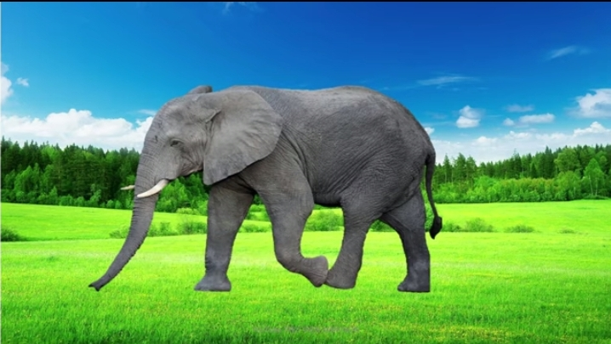

Slide 4
Con voi
Phần đầu voi
Phần thân voi

Slide 5
Tai voi
Mắt voi
Đuôi voi
Ngà voi
Vòi voi
Chân voi

Slide 6

Voi sống ở đâu?

Slide 7
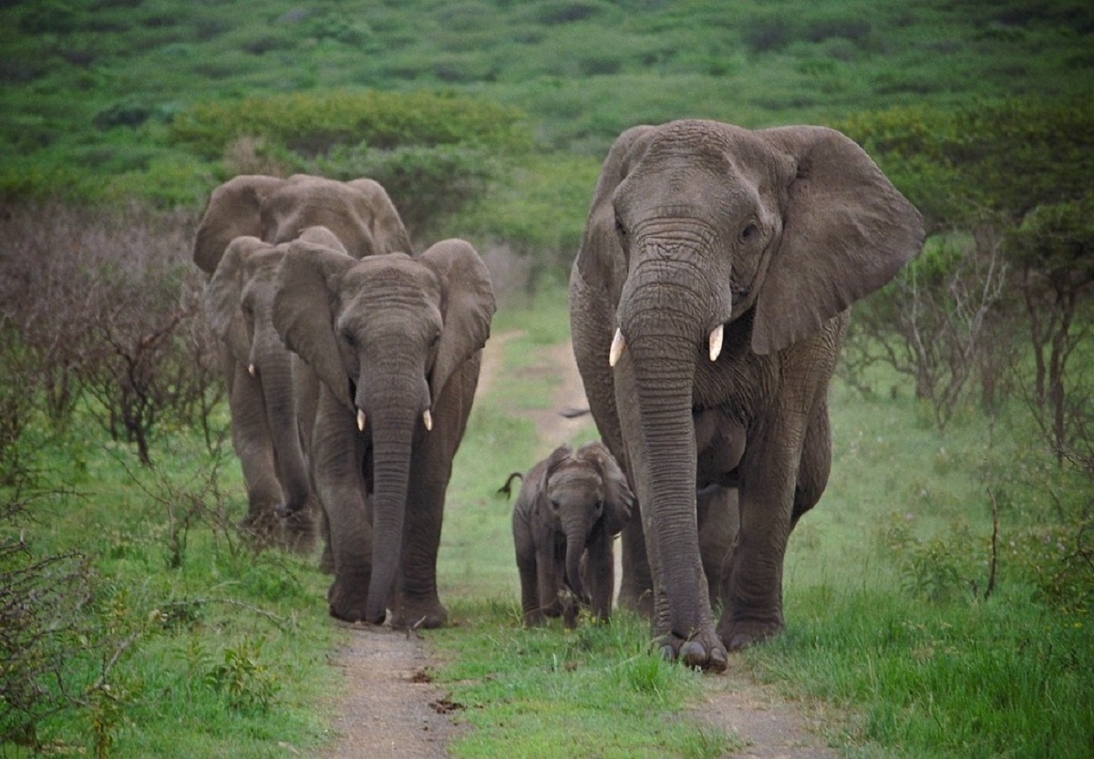
Voi sống ở trong rừng

Slide 8
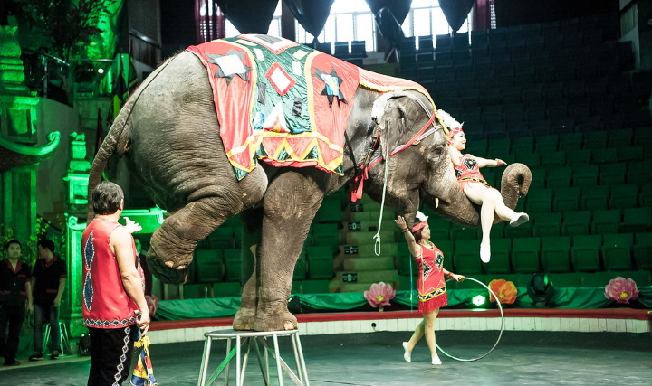
Voi được nuôi trong rạp xiếc

Slide 9
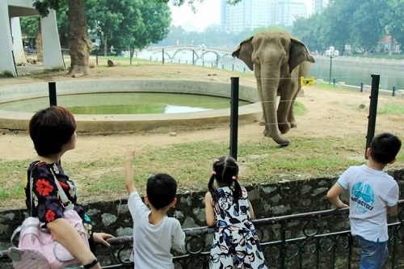
Voi được nuôi trong vườn bách thú

Slide 10
Voi làm được gì ?

Slide 11
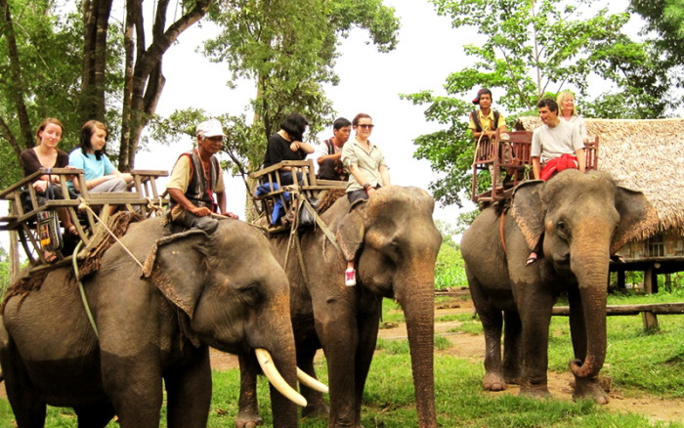
Voi chở người

Slide 12
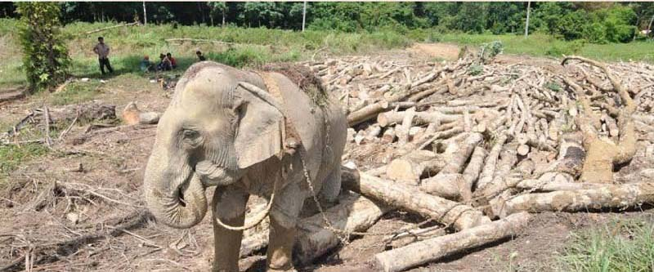
Voi kéo gỗ

Slide 13
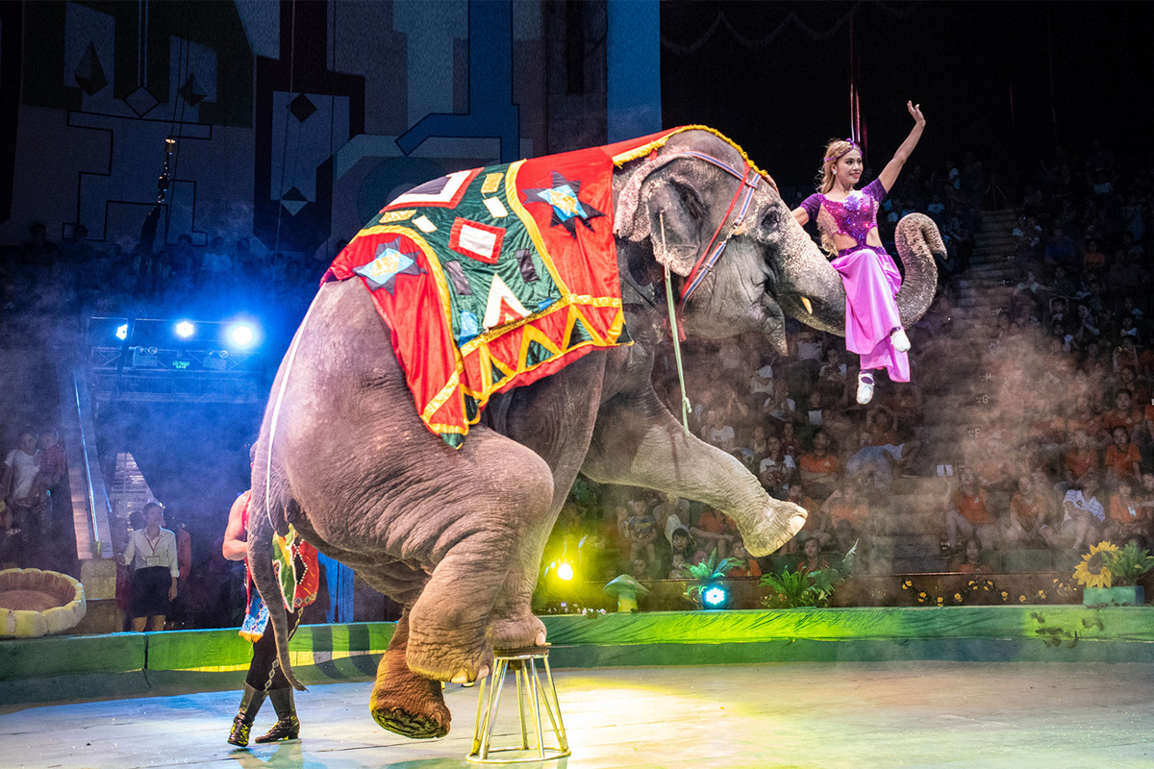
Voi làm xiếc

Slide 14

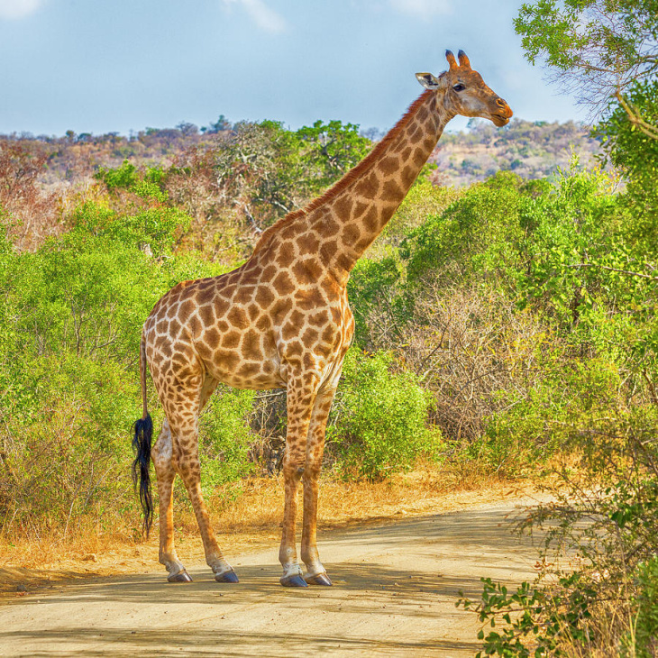
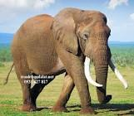
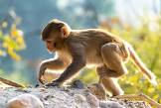
Các con xem các hình ảnh sau đây, hình ảnh nào là con voi?

Slide 15

Trò chơi: Tìm bóng cho voi
Cách chơi:
Ở hàng dưới cô đã chuẩn bị hình ảnh của các chú voi, còn hàng trên là bóng của các chú voi. Nhiệm vụ của các con là tìm bóng cho các chú voi hàng dưới.

Slide 16





